Slide 1

Linguagem Nordesthon
Guilherme Augusto Chaves de Carvalho

Slide 2
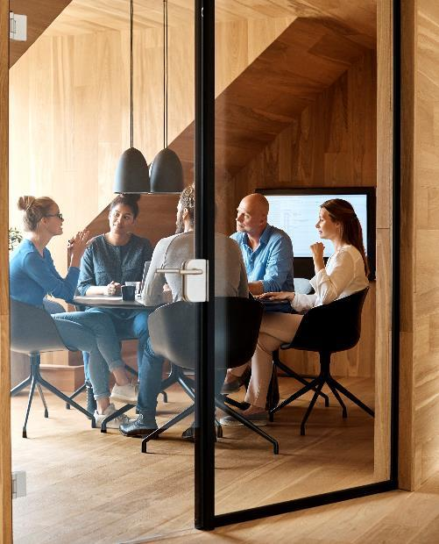



Motivação
A motivação da criação dessa linguagem foi construir uma linguagem simples e de fácil uso para programação além de se divertir um pouco com algumas palavras reservadas diferentes.

Slide 3

Características
Essa Linguagem tem alguns dialetos nordestinos, como “arrocha” para indicar um loop

Slide 4
Curiosidades
Ela é uma linguagem simples, que não tem delimitadores de fim de instrução como “;” em c++, nessa linguagem é apenas uma quebra de linha.

Slide 5
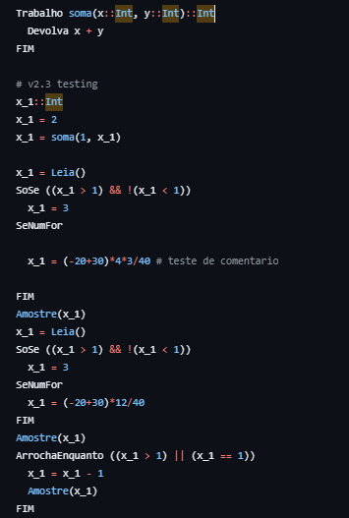
Exemplo de código
Nesse exemplo podemos ver como são definidos loops e condicionais como Ifs e elses, além disso também podemos ver aplicação de funções.

Slide 6


Obrigado
Guilherme Augusto Chaves de Carvalho
guilhermeacc@al.insper.edu.br
Endereço git

